Slide 1
Bonjour Year 4!
Lesson 2

Slide 2
Aim
I can engage in conversations, ask and answer questions, express opinions and respond to those of others.
Success Criteria
I can answer the question ‘Quel est ton sport préféré ? orally.
I can write answers about the class’s favourite sports.

Slide 3
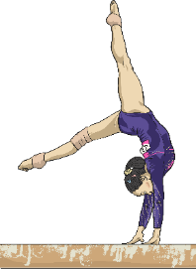
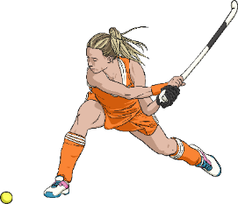
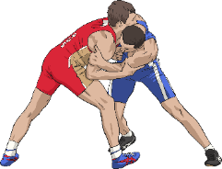
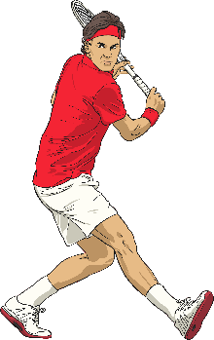
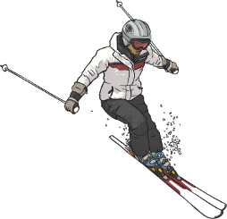
Les Sports: Qu’est ce-que c’est ? (Sports: What Are They?)
Click play buttons throughout to hear phrases and words.
la gymnastique
la lutte
le hockey
le ski
le tennis

Slide 4
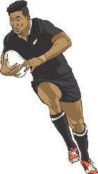
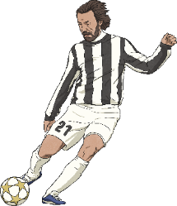
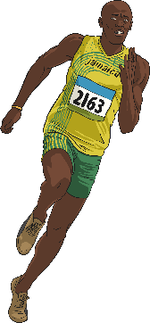
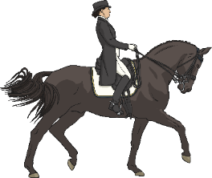
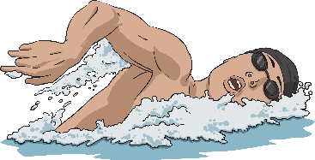
Les Sports: Qu’est ce-que c’est ? (Sports: What Are They?)
le rugby
le football
la course à pied
l’équitation
la natation

Slide 5
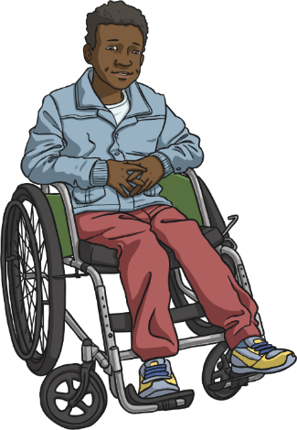
Quel est ton sport préféré ? (What’s Your Favourite Sport?)
Mon sport préféré est le tennis.
Mon sport préféré est la lutte.

Slide 6
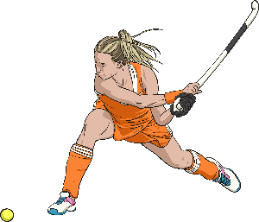
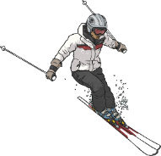
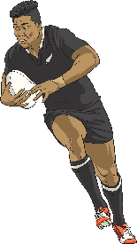
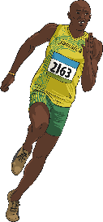
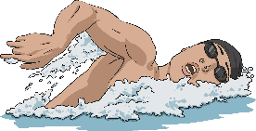
Quel est ton sport préféré ? (What’s Your Favourite Sport?)
la gymnastique
la lutte
le hockey
le ski
l’équitation
le tennis
le rugby
le football
la course à pied
la natation
Mon sport préféré est…
Practise the sentences aloud and check by clicking on the arrow buttons.

Slide 7
Quel est ton sport préféré ? (What’s Your Favourite Sport?)
Look at the question and answer and try to memorise them so you can use them with different sports
Combien de personnes préfèrent le tennis ?
How many people prefer tennis
Cinq personnes préfèrent le football.
Five people prefer football.

Slide 8
Quel est ton sport préféré ? (What’s Your Favourite Sport?)
Look at a class tally chart of favourite sports and answer these questions.
Combien de personnes préfèrent le tennis ?
___________ personnes préfèrent le tennis.
Combien de personnes préfèrent le football ?
___________ personnes préfèrent le football.
Combien de personnes préfèrent la gymnastique ?
___________ personnes préfèrent la gymnastique.
Combien de personnes préfèrent la natation ?
___________ personnes préfèrent la natation.

Slide 9
Tally chart of year 4
Les sports | Nombres d’élèves
Le rugby
Le hockey
La natation
Le football
Le tennis
La gymnastique
L’équitation
La course à pied
La lutte
Le ski

Slide 10
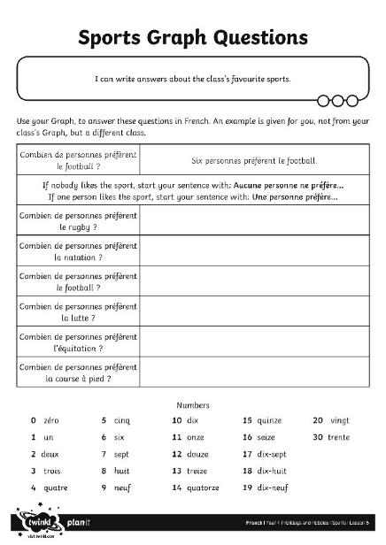
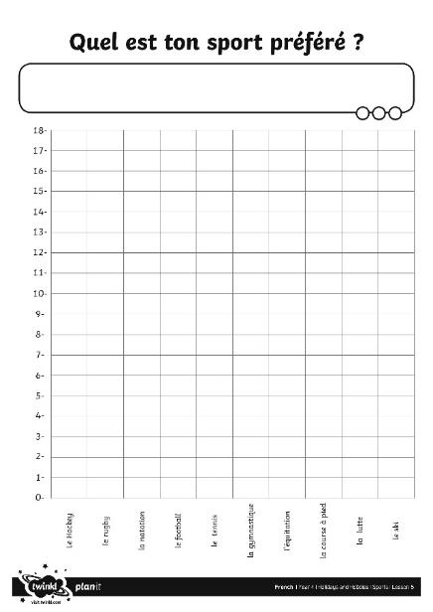
Allez-y ! (Off You Go!)
Use the class tally chart to compose a block graph of your class’s favourite sports.
When you have finished, answer the questions.

Slide 11
Good job Year 4!
Au revoir!

